Slide 1
Q： 输入url发生什么？
高星晨 gxczkx@163.com

Slide 2
开启网络请求线程
发送http请求
服务器接收，并响应
http交互（缓存）
页面解析
JS引擎解析（Event Loop）

Slide 3
开启网络请求线程
解析URL
protocol 协议头
host
Port
path
query
fragment # 后面的hash
网络请求就是单独的线程
多进程的浏览器
Browser进程
第三方插件进程
GPU进程
浏览器渲染进程（内核）
多线程的浏览器内核
GUI线程
JS引擎线程
事件触发线程
定时器线程
网络请求线程
Notes:
进程和线程：
运行某个软件，相当于开了一个进程。在这个软件运行的过程里（在这个进程里），多个工作支撑的完成QQ的运行，那么这“多个工作”分别有一个线程。
进程是爹妈，管着众多的线程儿子
多进程的浏览器
Browser进程：浏览器的主进程（负责协调、主控），只有一个
第三方插件进程：每种类型的插件对应一个进程，仅当使用该插件时才创建
GPU进程：最多一个，用于3D绘制、3d加速，3d加速也是存在一些问题的，关于后面有复合层的介绍大家可以看到
浏览器渲染进程（内核）：默认每个Tab页面一个进程，互不影响，控制页面渲染，脚本执行，事件处理等（有时候会优化，如多个空白tab会合并成一个进程）
多线程的浏览器内核:
JS引擎是内核进程中的一个线程，这也是为什么常说JS引擎是单线程的
网络请求都是单独的线程
每次网络请求时都需要开辟单独的线程进行，譬如如果URL解析到http协议，就会新建一个网络线程去处理资源下载
因此浏览器会根据解析出得协议，开辟一个网络线程，前往请求资源

Slide 4
发送http请求
DNS查询得到IP
缓存 — host — 路由 — dns域名服务器
dns-prefetch
tcp/ip请求
三次握手
四次挥手
tcp/udp
链接复用
TCP/IP 五层协议（七层）
Notes:
dns-prefetch优化: 一个是减少DNS的请求次数，另一个就是进行DNS预获取 。20-120 毫秒
dns解析是很耗时的，因此如果解析域名过多，会让首屏加载变得过慢, 减少用户的等待时间，提升用户体验
七层协议：从应用层的发送http请求，到传输层通过三次握手建立tcp/ip连接，再到网络层的ip寻址，再到数据链路层的封装成帧，最后到物理层的利用物理介质传输。
1.应用层(dns,http) DNS解析成IP并发送http请求
2.传输层(tcp,udp) 建立tcp连接（三次握手）
3.网络层(IP,ARP) IP寻址
4.数据链路层(PPP) 封装成帧
5.物理层(利用物理介质传输比特流) 物理传输（然后传输的时候通过双绞线，电磁波等各种介质）
6.表示层：主要处理两个通信系统中交换信息的表示方式，包括数据格式交换，数据加密与解密，数据压缩与终端类型转换等
7.会话层：它具体管理不同用户和进程之间的对话，如控制登陆和注销过程

Slide 5
 | TCP | UDP
连接 | 面向连接：三次握手、四次挥手 | 无连接
可靠性 | 可靠 | 不可靠
数据 | 传输大量数据，对可靠性要求高 | 传输少量数据，可靠性要求低
效率 | 较慢 | 较快
协议 | HTTP/HTTPS/Telnet/ftp/smtp | DNS/SNMP/DHCP/RIP/BOOTP/TPTP
Notes:
TCP可靠：数据超时重发，丢弃重复数据，检验数据，流量控制等功能，保证数据从一端传到另一端
UDP不可靠： 未建立连接，只是把应用程序传给IP层的数据包发送出去，也不能保证是否能到达目的地，且没有超时重发等机制。
TCP的三次握手：
第一次握手：客户端发送syn包到服务器，进入SYN_SEND状态，等待服务器确认；
第二次握手：服务器收到syn包，确认客户的syn，自己也发送一个syn包，此时服务器进入SYN_RECV状态；
第三次握手： 客户端收到服务器的SYN+ACK包，向服务器发送确认包ACK，此包发送完毕，客户端和服务器进入ESTABLISHED状态，弯沉给第三次握手
基于UDP协议的有：
域名系统（DNS）
简单网络管理协议（SNMP）
动态主机配置协议（DHCP）
路由信息协议（RIP）
自举协议（BOOTP）
简单文件传输协议（TFTP）

Slide 6
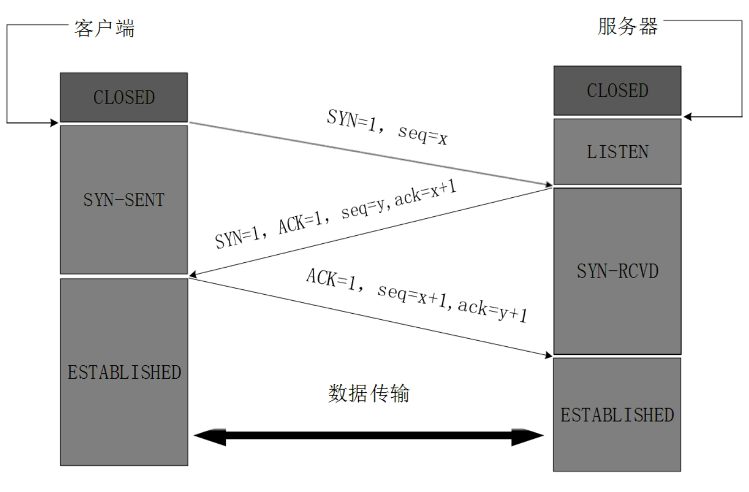
Notes:
TCP可靠：数据超时重发，丢弃重复数据，检验数据，流量控制等功能，保证数据从一端传到另一端
UDP不可靠： 未建立连接，只是把应用程序传给IP层的数据包发送出去，也不能保证是否能到达目的地，且没有超时重发等机制。
TCP的三次握手：
第一次握手：客户端发送syn包到服务器，进入SYN_SEND状态，等待服务器确认；
第二次握手：服务器收到syn包，确认客户的syn，自己也发送一个syn包，此时服务器进入SYN_RECV状态；
第三次握手： 客户端收到服务器的SYN+ACK包，向服务器发送确认包ACK，此包发送完毕，客户端和服务器进入ESTABLISHED状态，弯沉给第三次握手

Slide 7
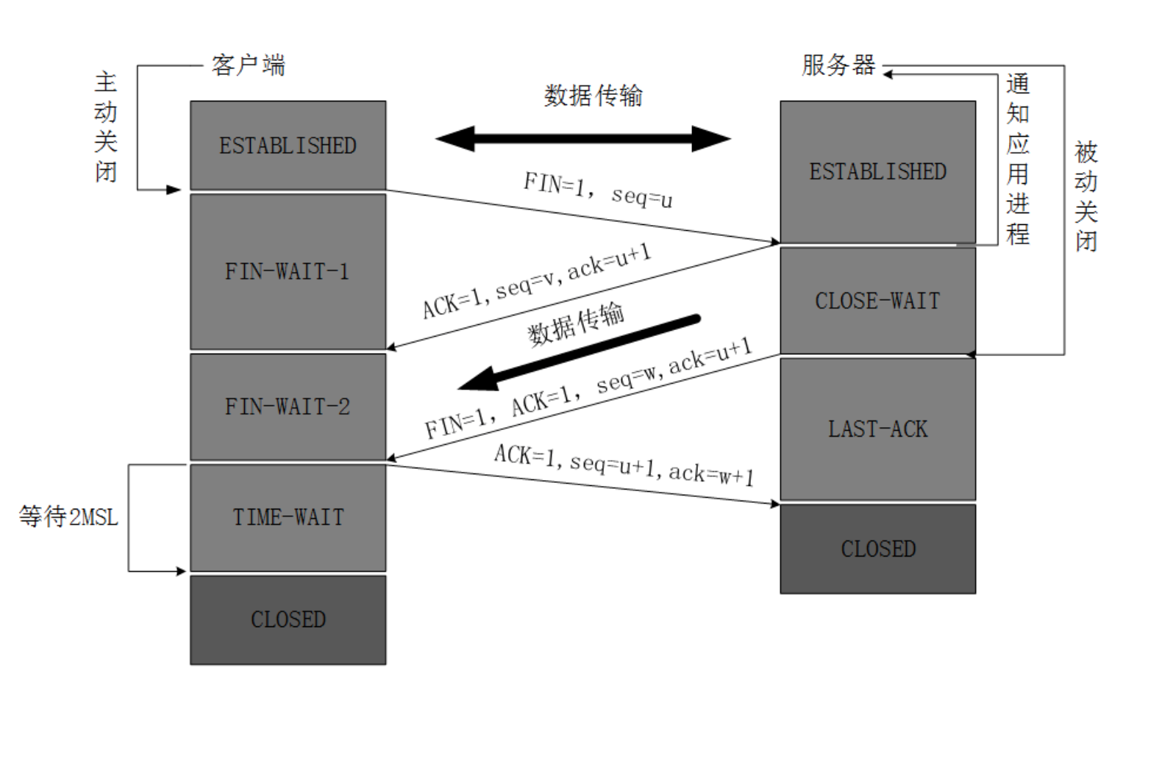
Notes:
TCP可靠：数据超时重发，丢弃重复数据，检验数据，流量控制等功能，保证数据从一端传到另一端
UDP不可靠： 未建立连接，只是把应用程序传给IP层的数据包发送出去，也不能保证是否能到达目的地，且没有超时重发等机制。
TCP的三次握手：
第一次握手：客户端发送syn包到服务器，进入SYN_SEND状态，等待服务器确认；
第二次握手：服务器收到syn包，确认客户的syn，自己也发送一个syn包，此时服务器进入SYN_RECV状态；
第三次握手： 客户端收到服务器的SYN+ACK包，向服务器发送确认包ACK，此包发送完毕，客户端和服务器进入ESTABLISHED状态，弯沉给第三次握手

Slide 8
建立的连接，突然客户端出故障了怎么办？
Notes:
TCP还设有一个保活计时器，显然，客户端如果出现故障，服务器不能一直等下去，白白浪费资源。服务器每收到一次客户端的请求后都会重新复位这个计时器，时间通常是设置为2小时，若两小时还没有收到客户端的任何数据，服务器就会发送一个探测报文段，以后每隔75分钟发送一次。若一连发送10个探测报文仍然没反应，服务器就认为客户端出了故障，接着就关闭连接。

Slide 9
服务器接收，并响应
负载均衡
后台处理，结果返回
Notes:
负载均衡：雨露均沾
用户发起的请求都指向调度服务器（反向代理服务器，譬如安装了nginx控制负载均衡），然后调度服务器根据实际的调度算法，分配不同的请求给对应集群中的服务器执行，然后调度器等待实际服务器的HTTP响应，并将它反馈给用户

Slide 10
http交互
报文结构
cookie session
gzip压缩
长链接和短连接
http 2.0
https

Slide 11
报文结构
通用头部
url、method、status code、address
请求头部
Accept、Accept-Encoding、Content-type、Cache-control等等
响应头部
响应实体
Notes:
Request Url: 请求的web服务器地址
Request Method: 请求方式
（Get、POST、OPTIONS、PUT、HEAD、DELETE、CONNECT、TRACE）
Status Code: 请求的返回状态码，如200代表成功
Remote Address: 请求的远程服务器地址（会转为IP）
HTTP1.0定义了三种请求方法： GET, POST 和 HEAD方法。
HTTP1.1新增了五种请求方法：OPTIONS, PUT, DELETE, TRACE 和 CONNECT 方法。
请求头部和响应头部是匹配分析的。
譬如，请求头部的Accept要和响应头部的Content-Type匹配，否则会报错
譬如，跨域请求时，请求头部的Origin要匹配响应头部的Access-Control-Allow-Origin，否则会报跨域错误
譬如，在使用缓存时，请求头部的If-Modified-Since、If-None-Match分别和响应头部的Last-Modified、ETag对应

Slide 12
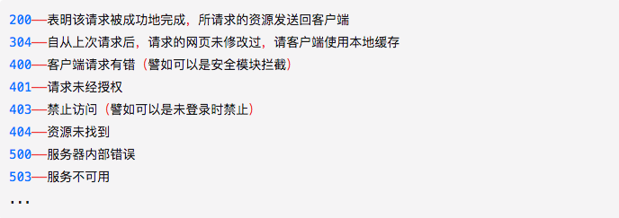
常见状态码

Slide 13
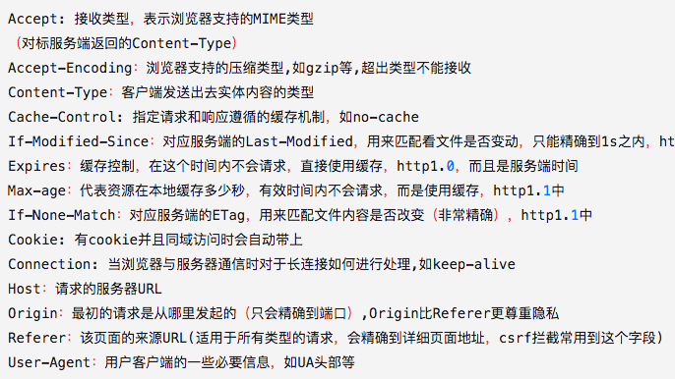
常见请求头 Requset Headers

Slide 14
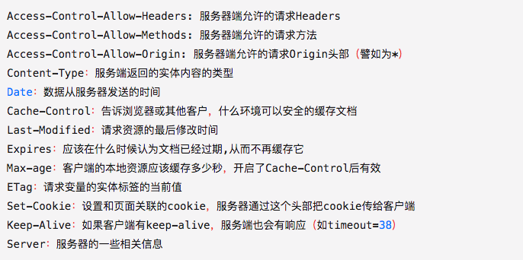
常见响应头 Respnse Headers

Slide 15
cookie session
http 无状态的
cookie浏览器 session 服务器
域名划分
Notes:
在登陆页面，用户登陆了
此时，服务端会生成一个session，session中有对于用户的信息（如用户名、密码等）
然后会有一个sessionid（相当于是服务端的这个session对应的key）
然后服务端在登录页面中写入cookie，值就是:jsessionid=xxx
然后浏览器本地就有这个cookie了，以后访问同域名下的页面时，自动带上cookie，自动检验，在有效时间内无需二次登陆。
cookie是不允许存放敏感信息的（千万不要明文存储用户名、密码），因为非常不安全，如果一定要强行存储，首先，一定要在cookie中设置httponly（这样就无法通过js操作了），另外可以考虑rsa等非对称加密（因为实际上，浏览器本地也是容易被攻克的，并不安全）

Slide 16
cookie session
Notes:
在登陆页面，用户登陆了
此时，服务端会生成一个session，session中有对于用户的信息（如用户名、密码等）
然后会有一个sessionid（相当于是服务端的这个session对应的key）
然后服务端在登录页面中写入cookie，值就是:jsessionid=xxx
然后浏览器本地就有这个cookie了，以后访问同域名下的页面时，自动带上cookie，自动检验，在有效时间内无需二次登陆。
cookie是不允许存放敏感信息的（千万不要明文存储用户名、密码），因为非常不安全，如果一定要强行存储，首先，一定要在cookie中设置httponly（这样就无法通过js操作了），另外可以考虑rsa等非对称加密（因为实际上，浏览器本地也是容易被攻克的，并不安全）

Slide 17
长连接，短连接
长连接：一个tcp/ip连接上可以连续发送多个数据包，在tcp连接保持期间，如果没有数据包发送，需要双方发检测包以维持此连接，一般需要自己做在线维持（类似于心跳包）
短连接： 通信双方有数据交互时，就建立一个tcp连接，数据发送完成后，则断开此tcp连接
http1.0 http1.1
Connection: keep-alive
Notes:
http1.0中，默认使用的是短连接，也就是说，浏览器没进行一次http操作，就建立一次连接，任务结束就中断连接，譬如每一个静态资源请求时都是一个单独的连接
http1.1起，默认使用长连接，使用长连接会有这一行Connection: keep-alive，在长连接的情况下，当一个网页打开完成后，客户端和服务端之间用于传输http的tcp连接不会关闭，如果客户端再次访问这个服务器的页面，会继续使用这一条已经建立的连接

Slide 18
http2
多路复用
首部压缩
二进制分帧
服务器推送
请求优先级
Notes:
多路复用（即一个tcp/ip连接可以请求多个资源）
首部压缩（http头部压缩，减少体积）
二进制分帧（在应用层跟传送层之间增加了一个二进制分帧层，改进传输性能，实现低延迟和高吞吐量）
服务器端推送（服务端可以对客户端的一个请求发出多个响应，可以主动通知客户端）
请求优先级（如果流被赋予了优先级，它就会基于这个优先级来处理，由服务器决定需要多少资源来处理该请求。）
如果http2.0全面应用，很多http1.1中的优化方案就无需用到了（譬如打包成精灵图，静态资源多域名拆分等）

Slide 20
Notes:
HTTP/1.1并不支持 HTTP 首部压缩，为此 SPDY 和 HTTP/2 应运而生，SPDY 使用的是通用的DEFLATE 算法，而 HTTP/2 则使用了专门为首部压缩而设计的 HPACK 算法。

Slide 21
https
Notes:
1. 浏览器请求建立SSL链接，并向服务端发送一个随机数–Client random和客户端支持的加密方法，比如RSA加密，此时是明文传输。
2. 服务端从中选出一组加密算法与Hash算法，回复一个随机数–Server random，并将自己的身份信息以证书的形式发回给浏览器
（证书里包含了网站地址，非对称加密的公钥，以及证书颁发机构等信息）
3. 浏览器收到服务端的证书后
- 验证证书的合法性（颁发机构是否合法，证书中包含的网址是否和正在访问的一样），如果证书信任，则浏览器会显示一个小锁头，否则会有提示
- 用户接收证书后（不管信不信任），浏览会生产新的随机数–Premaster secret，然后证书中的公钥以及指定的加密方法加密`Premaster secret`，发送给服务器。
- 利用Client random、Server random和Premaster secret通过一定的算法生成HTTP链接数据传输的对称加密key-`session key`
- 使用约定好的HASH算法计算握手消息，并使用生成的`session key`对消息进行加密，最后将之前生成的所有信息发送给服务端。
4. 服务端收到浏览器的回复
- 利用已知的加解密方式与自己的私钥进行解密，获取`Premaster secret`
- 和浏览器相同规则生成`session key`
- 使用`session key`解密浏览器发来的握手消息，并验证Hash是否与浏览器发来的一致
- 使用`session key`加密一段握手消息，发送给浏览器
5. 浏览器解密并计算握手消息的HASH，如果与服务端发来的HASH一致，此时握手过程结束，

Slide 22
缓存
强缓存
200 from cache
http1.0 Pragma/Expires
http1.1 Cache-Control/Max-Age
协商缓存
304
http1.0 If-Modified-Since/Last-Modified
http1.1 If-None-Match/E-tag
Notes:
http1.0中的缓存控制：
Pragma：严格来说，它不属于专门的缓存控制头部，但是它设置no-cache时可以让本地强缓存失效（属于编译控制，来实现特定的指令，主要是因为兼容http1.0，所以以前又被大量应用）
Expires：服务端配置的，属于强缓存，用来控制在规定的时间之前，浏览器不会发出请求，而是直接使用本地缓存，注意，Expires一般对应服务器端时间，如Expires：Fri, 30 Oct 1998 14:19:41
If-Modified-Since/Last-Modified：这两个是成对出现的，属于协商缓存的内容，其中浏览器的头部是If-Modified-Since，而服务端的是Last-Modified，它的作用是，在发起请求时，如果If-Modified-Since和Last-Modified匹配，那么代表服务器资源并未改变，因此服务端不会返回资源实体，而是只返回头部，通知浏览器可以使用本地缓存。Last-Modified，顾名思义，指的是文件最后的修改时间，而且只能精确到1s以内
http1.1中的缓存控制：
Cache-Control：缓存控制头部，有no-cache、max-age等多种取值
Max-Age：服务端配置的，用来控制强缓存，在规定的时间之内，浏览器无需发出请求，直接使用本地缓存，注意，Max-Age是Cache-Control头部的值，不是独立的头部，譬如Cache-Control: max-age=3600，而且它值得是绝对时间，由浏览器自己计算
If-None-Match/E-tag：这两个是成对出现的，属于协商缓存的内容，其中浏览器的头部是If-None-Match，而服务端的是E-tag，同样，发出请求后，如果If-None-Match和E-tag匹配，则代表内容未变，通知浏览器使用本地缓存，和Last-Modified不同，E-tag更精确，它是类似于指纹一样的东西，基于FileEtag INode Mtime Size生成，也就是说，只要文件变，指纹就会变，而且没有1s精确度的限制。
Max-Age和Expires： 本地时间和服务器时间
E-tag相比Last-Modified？
Last-Modified：
表明服务端的文件最后何时改变的，它有一个缺陷就是只能精确到1s，然后还有一个问题就是有的服务端的文件会周期性的改变，导致缓存失效
而E-tag：
是一种指纹机制，代表文件相关指纹，只有文件变才会变，也只要文件变就会变，也没有精确时间的限制，只要文件一遍，立马E-tag就不一样了

Slide 23
缓存
Notes:
http1.0中的缓存控制：
Pragma：严格来说，它不属于专门的缓存控制头部，但是它设置no-cache时可以让本地强缓存失效（属于编译控制，来实现特定的指令，主要是因为兼容http1.0，所以以前又被大量应用）
Expires：服务端配置的，属于强缓存，用来控制在规定的时间之前，浏览器不会发出请求，而是直接使用本地缓存，注意，Expires一般对应服务器端时间，如Expires：Fri, 30 Oct 1998 14:19:41
If-Modified-Since/Last-Modified：这两个是成对出现的，属于协商缓存的内容，其中浏览器的头部是If-Modified-Since，而服务端的是Last-Modified，它的作用是，在发起请求时，如果If-Modified-Since和Last-Modified匹配，那么代表服务器资源并未改变，因此服务端不会返回资源实体，而是只返回头部，通知浏览器可以使用本地缓存。Last-Modified，顾名思义，指的是文件最后的修改时间，而且只能精确到1s以内
http1.1中的缓存控制：
Cache-Control：缓存控制头部，有no-cache、max-age等多种取值
Max-Age：服务端配置的，用来控制强缓存，在规定的时间之内，浏览器无需发出请求，直接使用本地缓存，注意，Max-Age是Cache-Control头部的值，不是独立的头部，譬如Cache-Control: max-age=3600，而且它值得是绝对时间，由浏览器自己计算
If-None-Match/E-tag：这两个是成对出现的，属于协商缓存的内容，其中浏览器的头部是If-None-Match，而服务端的是E-tag，同样，发出请求后，如果If-None-Match和E-tag匹配，则代表内容未变，通知浏览器使用本地缓存，和Last-Modified不同，E-tag更精确，它是类似于指纹一样的东西，基于FileEtag INode Mtime Size生成，也就是说，只要文件变，指纹就会变，而且没有1s精确度的限制。
Max-Age和Expires： 本地时间和服务器时间
E-tag相比Last-Modified？
Last-Modified：
表明服务端的文件最后何时改变的，它有一个缺陷就是只能精确到1s，然后还有一个问题就是有的服务端的文件会周期性的改变，导致缓存失效
而E-tag：
是一种指纹机制，代表文件相关指纹，只有文件变才会变，也只要文件变就会变，也没有精确时间的限制，只要文件一遍，立马E-tag就不一样了

Slide 24
解析页面
HTML解析，构建DOM
css解析
render tree
渲染

Slide 25
Bytes → characters → tokens → nodes → DOM / CSSOM
Notes:
Conversion转换：浏览器将获得的HTML内容（Bytes）基于他的编码转换为单个字符
2. Tokenizing分词：浏览器按照HTML规范标准将这些字符转换为不同的标记token。每个token都有自己独特的含义以及规则集
3. Lexing词法分析：分词的结果是得到一堆的token，此时把他们转换为对象，这些对象分别定义他们的属性和规则
4. DOM构建：因为HTML标记定义的就是不同标签之间的关系，这个关系就像是一个树形结构一样
例如：body对象的父节点就是HTML对象，然后段略p对象的父节点就是body对象

Slide 26
渲染
计算css样式
构建渲染树
布局
绘制
Notes:
布局，主要定位坐标和大小，是否换行，各种position overflow z-index属性
Layout，也称为Reflow，即回流。一般意味着元素的内容、结构、位置或尺寸发生了变化，需要重新计算样式和渲染树
Repaint，即重绘。意味着元素发生的改变只是影响了元素的一些外观之类的时候（例如，背景色，边框颜色，文字颜色等），此时只需要应用新样式绘制这个元素就可以了
简单层与复合层
可以认为默认只有一个复合图层，所有的DOM节点都是在这个复合图层下的
如果开启了硬件加速功能，可以将某个节点变成复合图层
复合图层之间的绘制互不干扰，由GPU直接控制
而简单图层中，就算是absolute等布局，变化时不影响整体的回流，但是由于在同一个图层中，仍然是会影响绘制的，因此做动画时性能仍然很低。而复合层是独立的，所以一般做动画推荐使用硬件加速
简单层与复合层
Chrome中的调试
资源外链的下载
loaded和domcontentloaded

Slide 27
渲染
简单层和复合层
资源下载
Notes:
简单层与复合层
上述中的渲染中止步于绘制，但实际上绘制这一步也没有这么简单，它可以结合复合层和简单层的概念来讲。
这里不展开，进简单介绍下：
可以认为默认只有一个复合图层，所有的DOM节点都是在这个复合图层下的
如果开启了硬件加速功能，可以将某个节点变成复合图层
复合图层之间的绘制互不干扰，由GPU直接控制
而简单图层中，就算是absolute等布局，变化时不影响整体的回流，但是由于在同一个图层中，仍然是会影响绘制的，因此做动画时性能仍然很低。而复合层是独立的，所以一般做动画推荐使用硬件加速
遇到外链时的处理
当遇到上述的外链时，会单独开启一个下载线程去下载资源（http1.1中是每一个资源的下载都要开启一个http请求，对应一个tcp/ip链接）
遇到CSS样式资源
CSS资源的处理有几个特点：
CSS下载时异步，不会阻塞浏览器构建DOM树
但是会阻塞渲染，也就是在构建render时，会等到css下载解析完毕后才进行（这点与浏览器优化有关，防止css规则不断改变，避免了重复的构建）
有例外，media query声明的CSS是不会阻塞渲染的
遇到JS脚本资源
JS脚本资源的处理有几个特点：
阻塞浏览器的解析，也就是说发现一个外链脚本时，需等待脚本下载完成并执行后才会继续解析HTML
浏览器的优化，一般现代浏览器有优化，在脚本阻塞时，也会继续下载其它资源（当然有并发上限），但是虽然脚本可以并行下载，解析过程仍然是阻塞的，也就是说必须这个脚本执行完毕后才会接下来的解析，并行下载只是一种优化而已
defer与async，普通的脚本是会阻塞浏览器解析的，但是可以加上defer或async属性，这样脚本就变成异步了，可以等到解析完毕后再执行
注意，defer和async是有区别的： defer是延迟执行，而async是异步执行。
简单的说（不展开）：
async是异步执行，异步下载完毕后就会执行，不确保执行顺序，一定在onload前，但不确定在DOMContentLoaded事件的前或后
defer是延迟执行，在浏览器看起来的效果像是将脚本放在了body后面一样（虽然按规范应该是在DOMContentLoaded事件前，但实际上不同浏览器的优化效果不一样，也有可能在它后面）
遇到img图片类资源
遇到图片等资源时，直接就是异步下载，不会阻塞解析，下载完毕后直接用图片替换原有src的地方
loaded和domcontentloaded
简单的对比：
DOMContentLoaded 事件触发时，仅当DOM加载完成，不包括样式表，图片(譬如如果有async加载的脚本就不一定完成)
load 事件触发时，页面上所有的DOM，样式表，脚本，图片都已经加载完成了

Slide 28
JS解析
Yet here we are. The web must evolve, or die. So too with JS.
Notes:
https://cheogo.github.io/learn-javascript/201709/origin.html
在了解、学习一个东西时，了解其诞生的背景及历史是十分有必要的，这能让你多一个发展的维度去看待它。
布兰登·艾奇（Bremdan Eich），在 1995 年受聘于网景（Netscape）公司。当时网景公司急需一种网页脚本语言，使得浏览器可以与网页互动，Eich 用了 10 天的时间创造了 Javascript。
总的来说他的设计思路是这样的:
（1）借鉴 C 语言的基本语法；
（2）借鉴 Java 语言的数据类型和内存管理；
（3）借鉴 Scheme 语言，将函数提升到"第一等公民"（first class）的地位；
（4）借鉴 Self 语言，使用基于原型（prototype）的继承机制。
Eich 说，JavaScript 是 C 语言和 Self 语言的结合，我想无论怎样 JavaScript 都难以摆脱它们的影子。
在 Brendan Eich 2008 年的自述 中，发现一句话
Yet here we are. The web must evolve, or die. So too with JS.
世界总是在变的，Flash 会被淘汰，IE6 也终于退休。短短 20 年，JavaScript 的分支也变得十分庞大起来，我们面临权衡抉择，选择适合自己的技能树 evolve, or die。
编译型语言： 词法分析->语法分析->语义检查->代码优化和字节码生成。
解释型语言： 词法分析 -> 语法分析 -> 语法树

Slide 29
JS解析
解释型语言，无需编译，解释器实时运行, 词法分析 —> 语法分析 —> 语法树AST
Notes:
编译型语言： 词法分析->语法分析->语义检查->代码优化和字节码生成。
解释型语言： 词法分析 -> 语法分析 -> 语法树

Slide 30
JS解析
词法分析：字符流（char stream） —> 字号流 （token stream）
语法解析成AST （Abstract Syntax Tree） http://esprima.org/
通过翻译器translator转化为字节码
再通过字节码解释器 转化为机器码

Slide 31
JS解析
JIT - Just In Time compiler 即时编译
用到哪一行，编译哪一行
结果缓存
将源码编译成机器码，不同浏览器策略不同
Notes:
编译型语言，解释型语言。JavaScript 是解释型语言且弱类型，在生成 AST 之后，就开始一边解释，一边执行，但是有个弊端，当某段代码被多次执行时，它就有了可优化的空间（比如类型判断优化），而不用一次次的去重复之前的解释执行。 编译型语言如 JAVA，可以在执行前就进行优化编译，但是这会耗费大量的时间，显然不适用于 Web 交互。
于是就有了，JIT（Just-in-time），JIT 是两种模式的混合
它是如何工作的呢：
1.在 JavaScript 引擎中增加一个监视器（也叫分析器）。监视器监控着代码的运行情况，记录代码一共运行了多少次、如何运行的等信息，如果同一行代码运行了几次，这个代码段就被标记成了 “warm”，如果运行了很多次，则被标记成 “hot”。
2.（基线编译器）如果一段代码变成了 “warm”，那么 JIT 就把它送到基线编译器去编译，并且把编译结果存储起来。比如，监视器监视到了，某行、某个变量执行同样的代码、使用了同样的变量类型，那么就会把编译后的版本，替换这一行代码的执行，并且存储。
3.（优化编译器）如果一个代码段变得 “hot”，监视器会把它发送到优化编译器中。生成一个更快速和高效的代码版本出来，并且存储。例如：循环加一个对象属性时，假设它是 INT 类型，优先做 INT 类型的判断
4.（去优化）可是对于 JavaScript 从来就没有确定这么一说，前 99 个对象属性保持着 INT 类型，可能第 100 个就没有这个属性了，那么这时候 JIT 会认为做了一个错误的假设，并且把优化代码丢掉，执行过程将会回到解释器或者基线编译器，这一过程叫做去优化。
不同浏览器策略可能还不同，有的浏览器就省略了字节码的翻译步骤，直接转为机器码（如chrome的v8）

Slide 32
JS预处理
变量预声明，函数预定义
Notes:
变量声明，函数声明，形参，实参的优先级顺序，以及es6中let有关的临时死区等

Slide 33
JS执行
执行上下文EC（Execution Context）、执行堆栈
VO（Variable object） 和 AO （activation object）
作用域链
this
Notes:
执行上下文：
JS有执行上下文
浏览器首次载入脚本，它将创建全局执行上下文，并压入执行栈栈顶（不可被弹出）然后每进入其它作用域就创建对应的执行上下文并把它压入执行栈的顶部
一旦对应的上下文执行完毕，就从栈顶弹出，并将上下文控制权交给当前的栈。
这样依次执行（最终都会回到全局执行上下文）
如果程序执行完毕，被弹出执行栈，然后有没有被引用（没有形成闭包），那么这个函数中用到的内存就会被垃圾处理器自动回收
每一个执行上下文，都有三个重要属性：
变量对象(Variable object，VO)
作用域链(Scope chain)
this
This .前面是谁 this的指向就是谁，箭头函数除外

Slide 34
Event Loop
单线程、非阻塞IO
事件循环机制：执行栈和事件队列
堆（对象）栈（基础类型变量和对象的指针）
事件队列：js引擎遇到一个异步事件后并不会一直等待其返回结果，而是会将这个事件挂起，继续执行执行栈中的其他任务。当一个异步事件返回结果后，js会将这个事件加入与当前执行栈不同的另一个队列
https://www.youtube.com/watch?reload=9&v=8aGhZQkoFbQ
Notes:
单线程意味着，javascript代码在执行的任何时候，都只有一个主线程来处理所有的任务。
而非阻塞则是当代码需要进行一项异步任务（无法立刻返回结果，需要花一定时间才能返回的任务，如I/O事件）的时候，主线程会挂起（pending）这个任务，然后在异步任务返回结果的时候再根据一定规则去执行相应的回调。

Slide 35
Event Loop
Notes:
stack表示我们所说的执行栈，web apis则是代表一些异步事件，而callback queue即事件队列。

Slide 36
Notes:
1. JavaScript执行引擎主线程运行，产生heap和stack
2. 从上往下执行同步代码,log(1)被压入执行栈，因为log是webkit内核支持的普通方法而非WebAPIs的方法，因此立即出栈被引擎执行，输出1
3. JavaScript执行引擎继续往下，遇到setTimeout()t异步方法（如图，setTimeout属于WebAPIs），将setTimeout(callback,5000)添加到执行栈, 因为setTimeout()属于WebAPIs中的方法，JavaScript执行引擎在将setTimeout()出栈执行时，注册setTimeout()延时方法交由浏览器内核其他模块（以webkit为例，是webcore模块）处理
4. 继续运行setTimeout()下面的log(3)代码，原理同步骤2
5. 当延时方法到达触发条件，即到达设置的延时时间时（5秒后），该延时方法就会被添加至任务队列里。这一过程由浏览器内核其他模块处理，与执行引擎主线程独立
JavaScript执行引擎在主线程方法执行完毕，到达空闲状态时，会从任务队列中顺序获取任务来执行。
将队列的第一个回调函数重新压入执行栈，执行回调函数中的代码log(2)，原理同步骤2，回调函数的代码执行完毕，清空执行栈
JavaScript执行引擎继续轮循队列，直到队列为空
执行完毕

Slide 38
macro task && micro task
微任务（micro）
process.nextTick、原生Promise、MessageChannel（$nextTick vue）
宏任务 （macro）
setTimeout、setInterval等
sync -> micro -> macro
Notes:
stack表示我们所说的执行栈，web apis则是代表一些异步事件，而callback queue即事件队列。

Slide 39
microtask会优先macrotask执行
microtasks会被循环提取到执行引擎主线程的执行栈，直到microtasks任务队列清空，才会执行macrotask
Notes:
原因是Promise中的then方法的函数会被推入 microtasks 队列，而setTimeout的任务会被推入 macrotasks 队列。在每一次事件循环中，macrotask 只会提取一个执行，而 microtask 会一直提取，直到 microtasks 队列清空。
结论如下：
microtask会优先macrotask执行
microtasks会被循环提取到执行引擎主线程的执行栈，直到microtasks任务队列清空，才会执行macrotask
【注：一般情况下，macrotask queues 我们会直接称为 task queues，只有 microtask queues 才会特别指明。】

Slide 40
End

